Slide 1
Позиционирование наземного транспорта с помощью сигнала GSM
Авторы:
Ковалев Максим
Бадаев Владимир
Шурыгин Максим
Филимонов Вячеслав
Панин Михаил

Slide 2
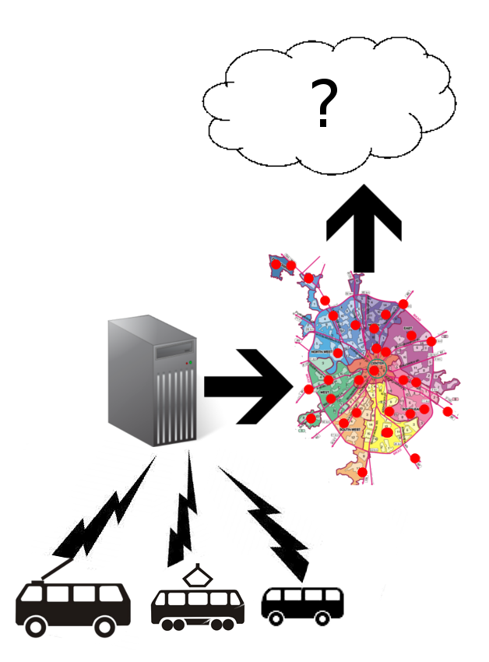
Технология
Сбор информации
Передача в реальном времени
Обработка
Отдача потребителям
1

Slide 3
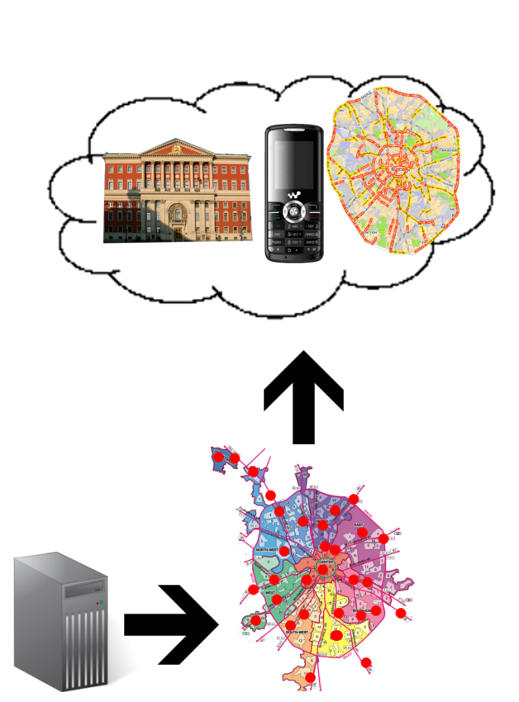
Цели
Городское планирование
Мобильный сервис
Мониторинг пробок
2

Slide 4
Эффект
Заинтересованное лицо | Выгода
Город | Снижение затрат на транспорт Улучшение дорожной обстановки
Пассажиры | Повышение удобства пользования транспортом
Яндекс, Google | Повышение точности определения пробок Расширение ЦА мобильных и веб-карт
3

Slide 5
Источники дохода
Госзаказ на интеграцию.
Продажа данных: город, Яндекс, Google.
Реклама на веб-серсиве.
4

Slide 6
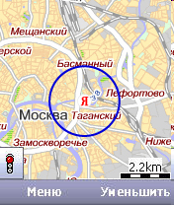
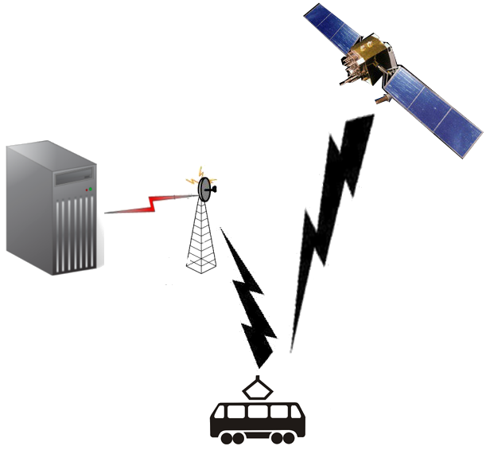
Существующие решения
Спутниковые
Дорогостоящие
Триангуляция GSM
Неточные
5

Slide 7
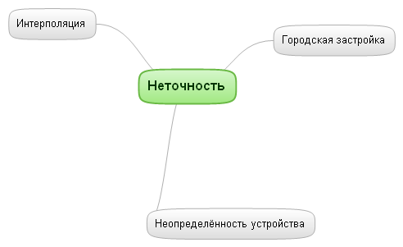
Проблема триангуляции
7

Slide 8
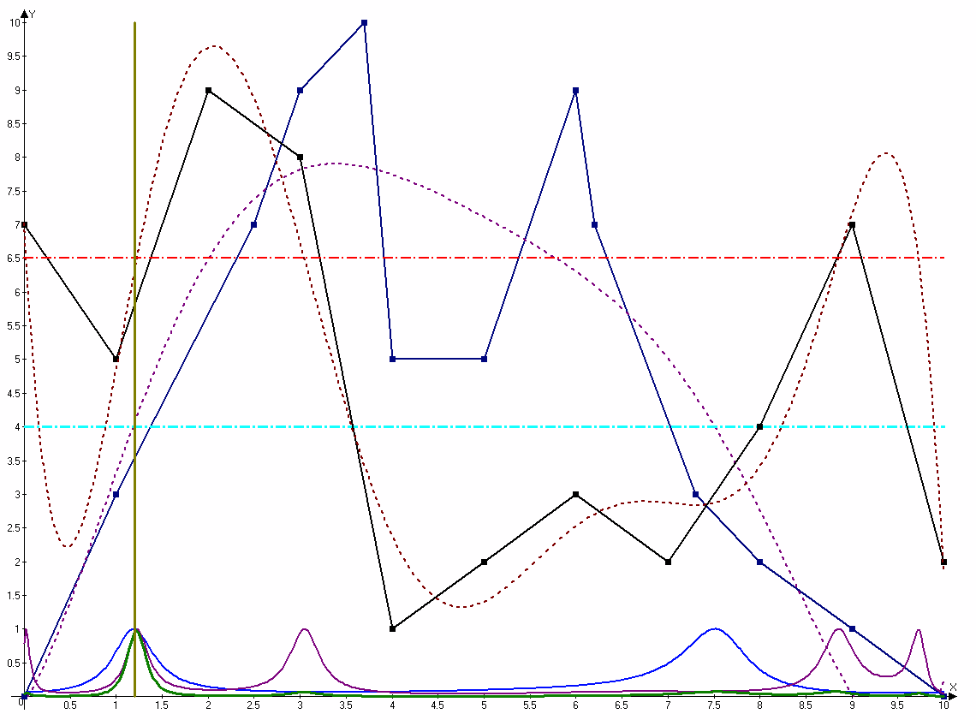
Новое техническое решение
Работа по сигналу GSM
Улучшенный алгоритм
Только маршрут
Точность до 0,5м
7

Slide 9
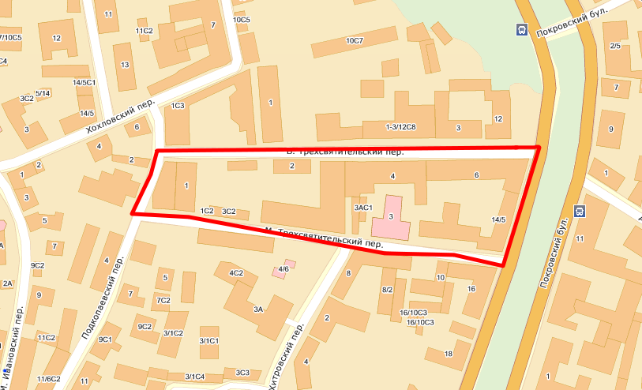
Сведение к одномерному случаю
8

Slide 10
Состав системы
Клиенты (веб-сервер,
диспетчерская и т.д.)
БД
Сервер
позиционирования
GPS (10%)
GSM (90%)
9

Slide 11
Оценка затрат
Обычный маяк | 1500 р.
Маяк с GPS | 3500 р.
Трафик на устройство | 80-150 р./мес.
Монтаж оборудования (маяка) | 200 р.
10

Slide 12
Оценка рентабельности
У систем с GPS: 5-6 месяцев.
  Устранение перерасхода топлива.
Для мониторинга ТАТ:
  Нет перерасхода.
  Административный фактор.
  Меньше затраты.
  6-8 месяцев.
11

Slide 13
Оценка рисков
Фактор | Методы снижения | Гарантии
Административный | Поиск контактов, участие на выставках и форумах | Свой веб-сервис
Занятие ниши | Повышение скорости работы | Работа в других городах
Проблемы с оборудованием | Использование более дорогого | Не дороже аналогов
Совместимость с транспортом | Подробное исследование | Дискретное исполнение
Хищение приборов | Снижение привлекательности | Нахождение ответственного
Недостаточная точность | Совершенствование алгоритма | Использование маяков с GPS
Невысокая заинтересованность пассажиров | Реклама | Сотрудничество с городом
12

Slide 14
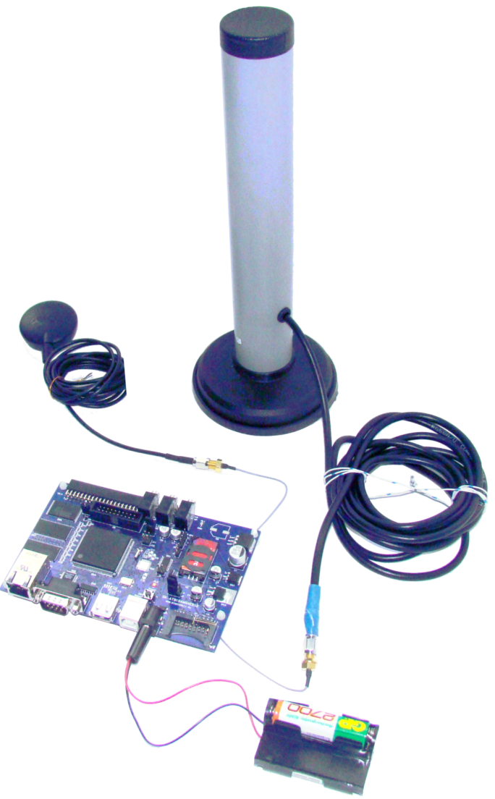
Работы по проекту
Создание маяка
ПО для маяка
Запуск в серию
Разработка сервера
Набор данных
Внедрение
13

Slide 15
Вопросы
Позиционирование наземного транспорта с помощью сигнала GSM
Ковалев Максим Максимович
АВТ, кафедра ИКТ, 4 курс
maxim.kovalev@2012.auditory.ru

